Slide 1

API를 활용한
번역기
송성수 윤영준
백지윤 김주원
신희욱

Slide 2

목차
a table of contents
1
프로그램 구상
2
프로젝트 진행
3
코드 리뷰
4
프로그램 시연

Slide 3

1
프로젝트 구상

Slide 4

주제
번역기를 주제로 선택한 이유
가장 큰 이유는 API를 이용하여 JSON 데이터를 받는 연습을 해보기에 좋아 보였기 때문입니다.
국내 기업인 네이버에서 파파고 API를 무료로 공개하고 있어 해당 API를 활용하여 프로그램을 작성 하였습니다.

Slide 5

2
프로젝트 진행
ⓒSaebyeol Yu. Saebyeol’s PowerPoint

Slide 6

역할 분담

Slide 7
Part 2
역할 분담
번역기 API를 이용하여 입력한 텍스트를 전송, 번역된 텍스트를 JSON형식으로 받아 처리하는 코드 작성
번역된 내용을 파파고 URL로 전송하여 같은 뜻을 가진 다른 단어를 찾아보는 기능 구현
전체적인 윈도우 폼 디자인, 버튼 디자인, 오브젝트 배치와 화면 구성 제작
API, 문자 인식기능 구현
번역 내용 URL 검색
윈도우 폼 디자인

Slide 8

3
코드 리뷰
ⓒSaebyeol Yu. Saebyeol’s PowerPoint

Slide 9




Part 3
프로그램 기능(언어 인식, 번역)
번역할 텍스트 데이터
언어 인식 API로 전송
텍스트 패턴 분석, 언어 판별 후 JSON 형식으로 수신
텍스트와 번역할 언어, 번역될 언어 데이터 전송
번역된 텍스트 JSON형식으로 수신
받은 데이터 문자열로 변환 후 출력

Slide 10
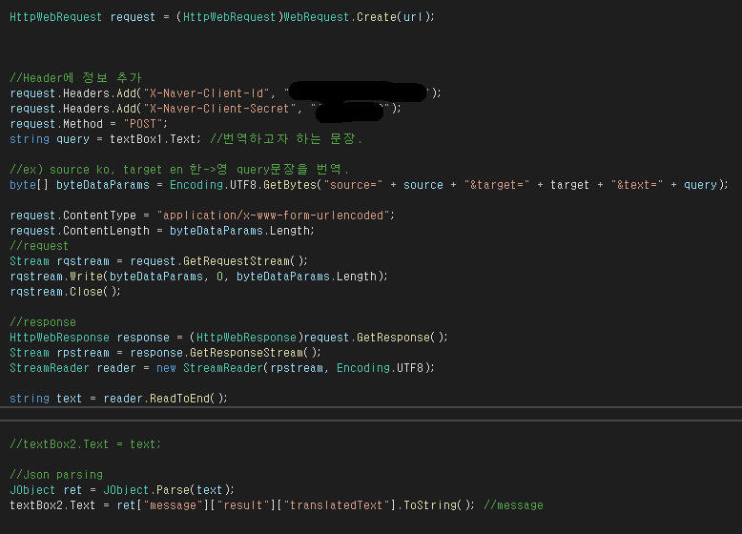
Part 3
번역 API 코드
API에 필요한 URL과 클라이언트 ID, PW를 전송하고
Source, target, text 에
각각 번역할 언어, 번역될 언어, 번역할 텍스트를 집어 넣고 전송.
Json 파싱을 통하여 필요한 데이터인 번역된 텍스트만 추출하여 텍스트박스에 출력한다.

Slide 11

Part 3
텍스트 이미지 인식
이미지 인식을 위하여 무료로 제공되는 오픈 소스 OCR인
테서랙트 OCR 엔진을 사용하였습니다.

Slide 12
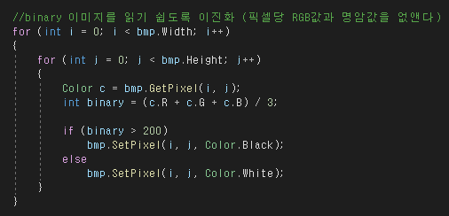
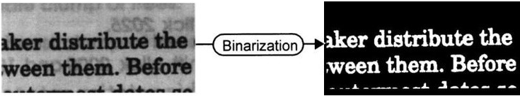
Part 3
텍스트 이미지 인식
OCR엔진이 이미지를 쉽게 인식하도록 만들기 위해 이미지의 픽셀을 이진화하여 검은색과 흰색으로만 표현되는 이미지를 만들어 줍니다.
이미지의 픽셀을 불러오고 해당 픽셀의 RGB값 평균이 200을 넘는다면 검은색으로, 200보다 작으면 흰색으로 변환하는 코드를 2중 for문으로 돌려 이미지 전체에 적용시켜 줍니다.

Slide 13
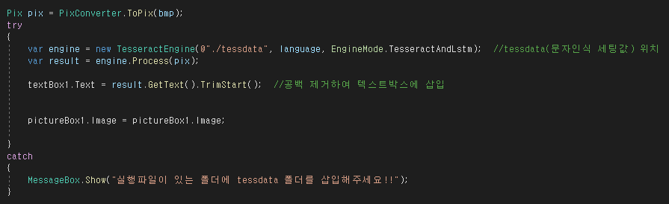
Part 3
텍스트 이미지 인식
Tessdata 폴더의 학습된 인식 데이터를 불러와서 테서랙트 엔진을 사용합니다.
계산된 데이터를 result에 담고 텍스트 정보를 추출하여문자열을 텍스트박스에 담아줍니다.

Slide 14
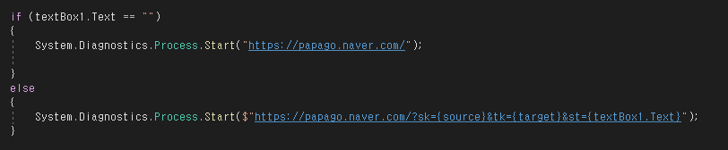
Part 3
URL을 통한 번역 내용 검색
URL을 통해 번역할 언어, 번역될 언어, 번역할 텍스트를 전송하여 파파고에서 직접 단어 정보를 검색해 볼 수 있도록 구현하였습니다.

Slide 15
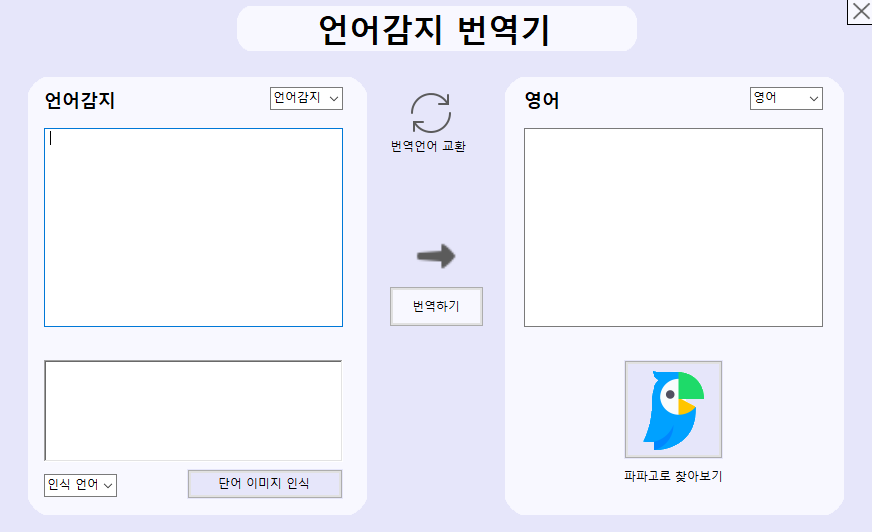
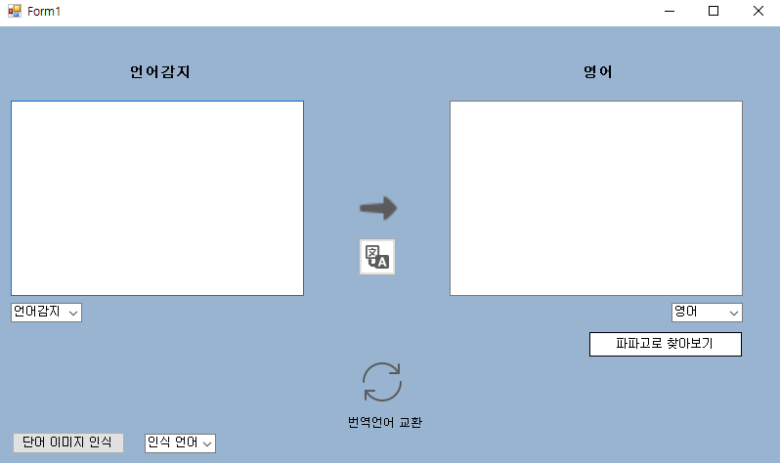
Part 3
디자인 구성
기존의 윈도우 폼 레이아웃을 삭제하고 새로운 폼 디자인 설계
사용자의 편의와 가시성을 확대 시키는 방향으로 UI를 디자인 하였습니다.

Slide 16
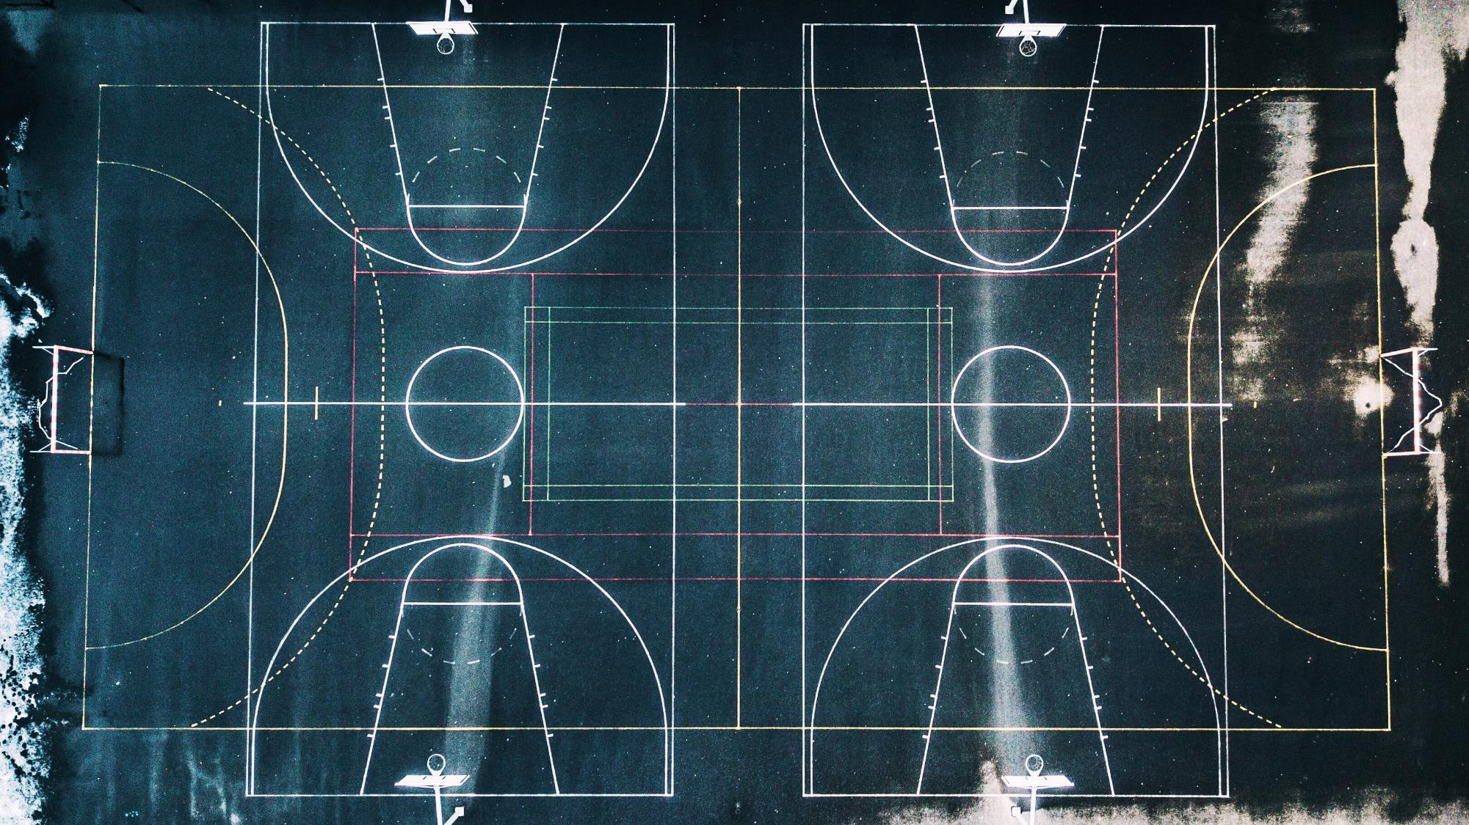
4
프로그램 시연

Slide 17

시연

Slide 18

QnA

Slide 19

감사합니다

